Slide 1
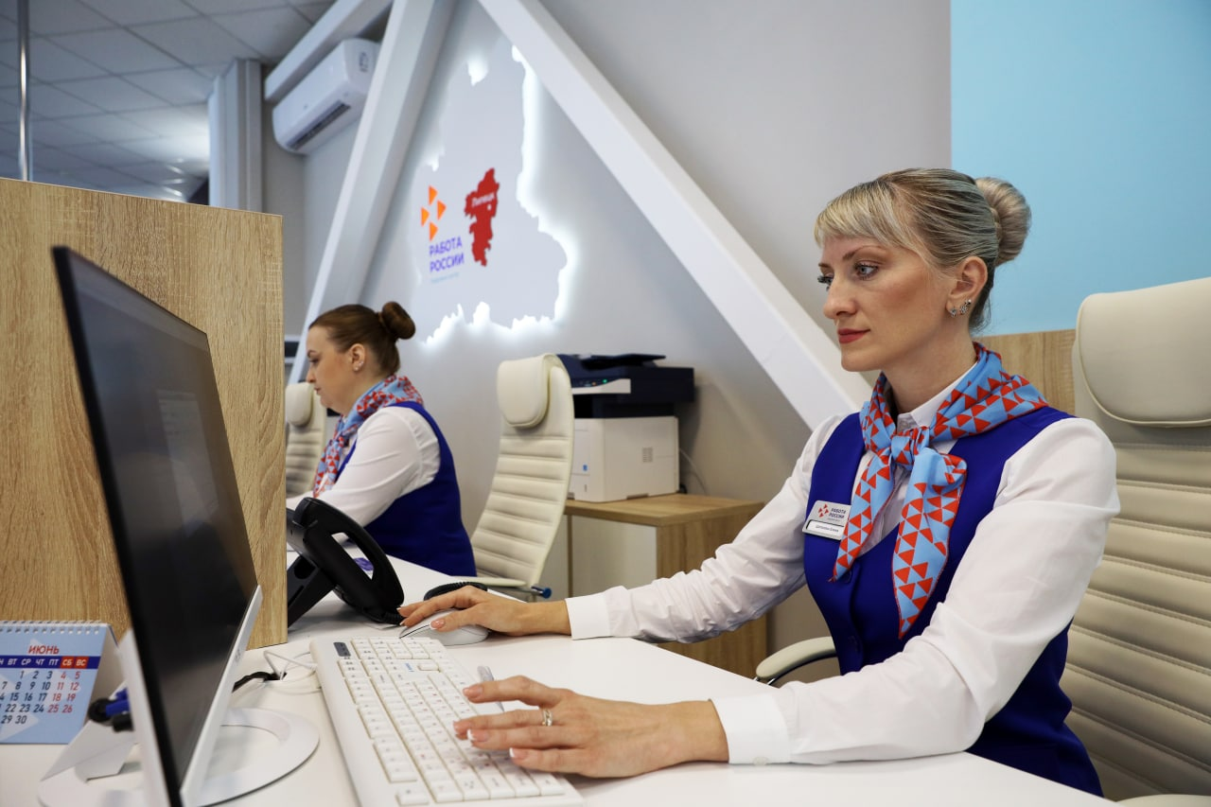





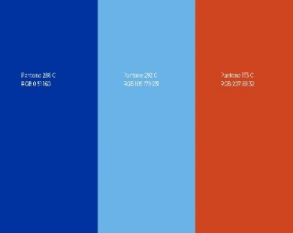
Всероссийская неделя охраны труда
Итоги реализации
приказа №302
и переход к комплексной
модернизации
Андрей Репников
Директор Федерального центра компетенции
в сфере занятости
29 сентября 2022

Slide 2


Итоги модернизации центров занятости населения в 2019-2021 годах
Основные направления модернизации
1
3
5
7
Текущий и капитальный ремонт зданий и помещений
Модернизация рабочих мест сотрудников
Разработка, внедрение
и сопровождение автоматизированных информационных систем
Внедрение услуг с учетом жизненных ситуаций граждан и бизнес-ситуаций работодателей
2
4
6
Внедрение фирменного стиля
Внедрение бережливого производства, оптимизация процессов
Формирование системы контроля
и оценки качества
2019
2020
2021
2022
ИТОГО
Количество субъектов
16
25
20
12
73
Количество пилотных ЦЗН*, завершивших модернизацию
188
23
0
66
99 **
Количество пилотных ЦЗН, вступивших в модернизацию
16
25
20
12
193
Средние затраты на точечную модернизацию одного ЦЗН в 2019 - 2022 годы
10,95
млн руб.
* Всего в РФ 2 382 ЦЗН (точек присутствия)
** Прогноз на конец 2022 года.

Slide 3


Итоги модернизации центров занятости населения в 2019-2021 годах
Оценка модернизированных ЦЗН (социологическая группа РОМИР)
Опрос соискателей
Опрос работодателей
Изменения
в качестве решения вопросов
по сравнению с предыдущим опытом
Источник данных:
Даты опроса: ноябрь - декабрь 2021
Респонденты:
клиенты модернизированных ЦЗН
из 22 субъектов РФ -
800 соискателей, 200 работодателей
Метод: онлайн-анкетирование
и последующий телефонный опрос
Удовлетворенность
опытом обращения в модернизированный ЦЗН
Готовность рекомендовать
Справочно:
Для различных сфер рынка индекс потребительской лояльности имеет свои оптимальные значения.
В частности, для сферы услуг (технологии и сервисы) считается оптимальным значение NPS на уровне 39%
NPS = 34%
Индекс потребительской лояльности (NPS) определяется как разница между долями респондентов с высокой и низкой готовностью рекомендовать полученный опыт
NPS = 43%

Slide 4
Итоги модернизации центров занятости населения в 2019-2021 годах
Удовлетворенность параметрами работы модернизированных ЦЗН
Опрос соискателей
Опрос работодателей
Комфортность помещения
Профессионализм сотрудников
Доступная и понятная информация
Транспортная доступность ЦЗН
Необходимое количество документов
Срок предоставления услуги
Простота процедур
Время ожидания в очереди
Индивидуальный подход с учетом вашей жизненной ситуации
Наличие дополнительных сервисов
Получение желаемого результата
График работы с клиентами
Необходимое количество документов
Доступная и понятная информация
Скорость реагирования на обращение
Профессионализм сотрудников
Срок предоставления услуги
Транспортная доступность ЦЗН
Индивидуальный подход для решения вашей бизнес-ситуации
Комфортность помещения
Наличие дополнительных сервисов
Наличие желаемого результата

Slide 5
Показатели эффективности деятельности ЦЗН. Проблемы реализации проекта
№ | Наименование показателя | Целевое изменение показателя | Лучший в группах | Средний по выборке
1 | Численность граждан, получивших услуги СЗН в целях поиска подходящей работы или развития карьеры, человек, изменение, % | рост на 76% | 30% | -0,59%
2 | Среднее время трудоустройства граждан, обратившихся за содействием в СЗН в целях поиска подходящей работы(граждане, мотивированные к труду и востребованные на рынке), изменение, % | снижение на 39% | -20% | 24,56%
3 | Среднее время состояния на учете(продолжительность безработицы), изменение, % | снижение на 36% | -20% | -8,36%
4 | Количество работодателей, получивших услуги СЗН в целях поиска подходящих работников или развития кадрового потенциала предприятия, изменение, % | рост на 76% | 31% | 20,22%
5 | Среднее время закрытия вакансий работодателями, обратившимися за содействием в СЗН, изменение, % | снижение на 36% | -20% | 5,60%
6 | Производительность труда, количество услуг на сотрудника, изменение, % | рост на 70% | 20% | -4,40%

Slide 6
ЦЗН 2.0 - новый облик и технологии работы. Комплексная модернизация СЗН
О комплексной модернизации региональных служб занятости населения
О концепции целевой модели организации и стандарте ЦМО
1
2
АИС ЦМП/ЦМО —цифровая среда службы занятости нового формата
Корпоративный университет и система дистанционного обучения в системе управления знаниями
3
4
Создание единого образа модернизированной службы занятости
5

